Slide 1
CLASE N° 6
Teoría de la producción.
Modelo de producción de corto plazo.
Factores de la producción fijos y variables.
Función Producción. Producto medio y marginal.
Productividad de los Factores de la Producción.
Ratios de productividad.
Principio de eficiencia y costos de producción.
Etapas de la producción.
Costo fijo total y costo fijo medio.
Costo variable total y costo variable medio.
Costo medio total y costo medio.
Costo marginal.
Relación entre los costos medios y el costo marginal.
Comportamiento racional del productor y la elección del nivel de producción.
La función oferta del productor.
Oferta combinada y Oferta del mercado.
Desplazamiento de la curva de oferta.

Slide 2
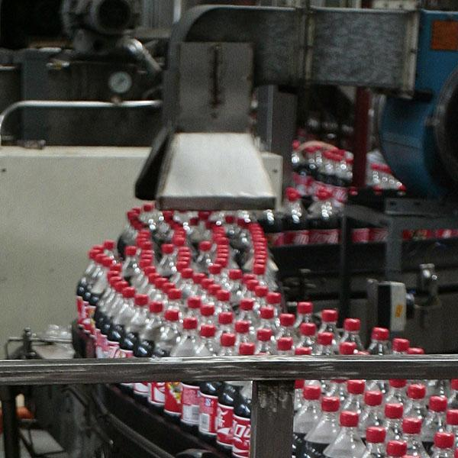

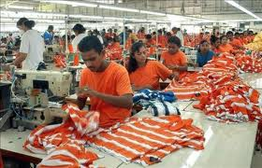
Modelo de producción de corto plazo
Se basa en el supuesto que la empresa no puede variar todos los factores de la producción al mismo tiempo.

Slide 3
Combinación de Factores de la producción (en el corto plazo)
La empresa no puede variar todos los factores de la producción por lo tanto los clasifica en:
Factores de la producción fijos
Factores de la producción variables

Slide 4
Función producción
Relaciona
Producción obtenida de un bien determinado
con
Cantidad de factores productivos utilizada

Slide 5
Producción Producto Medio – Producto Marginal
^{Producción Total}
La cantidad de bien producida con una determinada cantidad de factores de la producción.
Producción Media o Producto Medio.
La cantidad de unidades producidas por cada unidad de factor de la producción.
Producción o Producto Marginal
El incremento o disminución de la producción total que resulta de utilizar una unidad adicional de factor de la producción variable.

Slide 6
Producción Total Capacidad Instalada
Producción Total
Producción total máxima o
capacidad instalada
La cantidad máxima de producción que puede hacer el productor se conoce como la capacidad instalada de la empresa.
Cantidad de
factor Variable

Slide 7
Productividad de los Factores de la Producción
El sistema técnico de la empresa se encarga de llevar a cabo la transformación necesaria para que los bienes y servicios producidos por la empresa adquieran un valor.
Para lograr esta transformación se aplican conocimientos y tecnología.
OBJETIVO: Lograr la máxima eficiencia técnica – económica – social.
¿Cómo se mide la eficiencia técnico-económica- social?
Mediante diferentes ratios de productividad, rentabilidad y responsabilidad social.

Slide 8
Ratios de Productividad
PRODUCTIVIDAD
RATIOS
UNIDAD DE MEDIDA
TÉCNICA
Cantidad física de producto /
Cantidad física de factor productivo
Unidades de producto /
Unidades de factor productivo
Cantidad monetaria de producto obtenido / Cantidad monetaria del factor productivo consumido
Valor monetario del producto obtenido / Valor monetario del factor productivo consumido
ECONÓMICA
ECONOMICIDAD
Cantidad monetaria de producto obtenido / Cantidad monetaria de todos los factores productivos consumidos
Valor monetario del producto obtenido / Valor monetario de los factores productivos consumidos
RENTABILIDAD
Beneficios asociados al producto obtenido / Capital arriesgado al producir el producto
Valor monetario del producto obtenido / Valor monetario del capital utilizado
SOCIAL
IRSE
(Índice de Responsabilidad Social Empresaria)
Valores y Ética / Ambiente de trabajo y empleo / Protección al medio ambiente / Apoyo a la comunidad / Marketing Responsable

Slide 9
Producto o Producción Media
Producto o Producción Media
La cantidad de unidades producidas por cada unidad de factor de la producción.
El cociente entre la producción total y la cantidad de factor variable utilizada
Producción o Producto medio
Cantidad de
factor Variable

Slide 10
Producto o Producción Marginal
Producto o Producción Marginal
El incremento o disminución de la producción total que resulta de utilizar una unidad adicional de factor de la producción variable.
Producción Marginal
Cantidad de
factor Variable

Slide 11
Etapas de la producción
Producto medios y marginales
_{Etapa I}
_{Etapa II}
_{Etapa III}
Pma _{máx.}
_{Producción marginal}
Etapa I
Rendimientos crecientes
Hasta Pma (máx.)
Etapa II
Rendimientos decrecientes
0< Pma <Pma (máx.)
Etapa III
Rendimientos negativos
Pma < 0
Pme _{máx.}
_{Producción media}
Cantidad de
factor Variable

Slide 12
Costos Fijos Totales (solo en el corto plazo)
Costos totales
PERMANECE CONSTANTE
AUNQUE
SE MODIFICA LA CANTIDAD PRODUCIDA
Costo Fijo
Cantidad

Slide 13
Costos Fijos Medios
Costos Medios
Resultan del cociente entre
COSTOS FIJOS TOTALES
Y
CANTIDAD DE UNIDADES DE BIEN PRODUCIDAS
Costo Fijo Medio
Cantidad

Slide 14
Costos Variables Totales
Costos Totales
Varían siempre que se modifica la cantidad producida de bien
Costos Variables
Cantidad

Slide 15
Costo Variable Medio
Costos Medios
Resultan del cociente entre
COSTO VARIABLE TOTAL
Y
LA CANTIDAD DE UNIDADES PRODUCIDAS DE BIEN
Costo Variable
Medio
Cantidad

Slide 16
Costo Total
Costos Totales
Es la suma de
COSTO FIJO TOTAL
+
COSTO VARIABLE TOTAL
Costo Total
Costo Variable Total
Costo Fijo Total
Cantidades

Slide 17
Costo Medio
Costos Medios
Es la suma de
COSTO FIJO MEDIO
+
COSTO VARIABLE MEDIO
Costo Medio
Costo Variable Medio
Costo Fijo Medio
Cantidad

Slide 18
Costo Marginal
Costos Medios
Es el cociente entre:
El aumento del costo total
y
El aumento de la producción total obtenido
Costo Marginal
Cantidad

Slide 19
Relación entre los Costos Medios y el Costo Marginal
Costos medios
La curva de costo Marginal
cruza:
a la curva de Costo Medio en el punto (A)
y
a la curva de Costo Variable Medio en el punto (B)
Ambos son valores mínimos
Costo marginal
Costo medio
_{A}
Cme_{mín}
CVme_{mín}
Costo variable medio
_{B}
Costo fijo medio
Q_{B}
Q_{A}
Cantidad

Slide 20
Determinar el nivel de producción (máximo beneficio)
Costos medios
Precios unitarios
Costo medio
Costo marginal
_{Precio}
_{A}
Costo variable medio
Beneficio extraordinario
Máximo
_{Cme}
El productor racional elige
el nivel de actividad donde
el Precio Unitario es igual
al Costo Marginal
Q_{A}
Cantidad

Slide 21
Determinar el nivel de producción (precio en baja)
Costos medios
Precios unitarios
Costo medio
Costo marginal
Costo variable medio
Si el precio baja el productor
racional elige entregar menor
cantidad, en caso de igualar el
costo medio mínimo el productor
racional solo recibe beneficios
normales (Beneficio Extraordinario
= 0 (cero))
Cme_{min} = Precio
_{A}
Q_{A}
Cantidad

Slide 22
Determinar el nivel de producción (precio en baja)
Costos medios
Precios unitarios
Costo medio
Costo marginal
Costo variable medio
Cme
Si el precio baja por debajo del
costo medio mínimo y se mantiene
por arriba del Costo variable medio
mínimo, el productor debe mantener
el nivel de actividad, aunque obtenga
pérdidas, de lo contrario si cierra,
perdería todos los costos fijos y así al
menos recupera algo de ese monto.
Pu
Perdidas
_{A}
Q_{A}
Cantidad

Slide 23
Determinar el nivel de producción (precio en baja)
Costos medios
Precios unitarios
Costo medio
Costo marginal
Costo variable medio
Cme
Perdidas
Si el precio baja por debajo del
costo variable medio mínimo, el
productor racional debe cerrar
porque no tiene manera de revertir
las pérdidas
Pu
_{A}
Q_{A}
Cantidad

Slide 24
CURVA DE OFERTA DEL PRODUCTOR
PRECIO
La curva de oferta del productor racional sigue la curva de costo marginal partiendo del costo variable medio mínimo en adelante
Costo marginal
Curva de oferta
CANTIDAD

Slide 25
OFERTA COMBINADA
OFERTA EMPRESA A
OFERTA EMPRESA B
P
P
P
OFERTA COMBINADA
10$/u
Q
Q
Q
Por ejemplo en los gráficos de la figura anterior la empresa A a 10 $/u no ofrece, mientras que la empresa B si lo hace, si el mercado solo estuviera compuesto por las empresas Ay B tendríamos que sumar sus ofertas individuales tal como aparece en el de la oferta combinada.

Slide 26
FUNCIÓN OFERTA DEL MERCADO
PRECIO
La curva de la oferta es el resultado de la decisión de los potenciales productores. Representaría la cantidad ofrecida de ese bien para cada nivel de precio.
CANTIDAD

Slide 27
DESPLAZAMIENTO DE LA OFERTA (EMPEORA)
PRECIO
Si aparecen distorsiones que aumentan los costos del producto, la oferta empeora (se desplaza a la izquierda), es decir al mismo precio los productores entregarán menos cantidad (Q > Q´).
OFERTA
P
Q´
Q
CANTIDAD

Slide 28
DESPLAZAMIENTO DE LA OFERTA (MEJORA)
PRECIO
Si aparecen distorsiones que reducen los costos del producto, la oferta mejora (se desplaza a la derecha), es decir al mismo precio los productores entregarán más cantidad (Q < Q´).
OFERTA
P
Q
Q´
CANTIDAD

Slide 29
BENEFICIO DEL PRODUCTOR
BT(Q) = IT(Q) – CF – CV(Q)
donde:
BT (Q) = beneficio económico
IT (Q) = ingreso total
CF = costo fijo
CV (Q) = costo variable
BT(Q) = (Ime – Cme) * Q
donde:
BT (Q) = beneficio económico
Ime = Ingreso medio
Cme = Costo medio

Slide 30
MERCADOS COMPETITIVOS INGRESOS DEL PRODUCTOR
Ingreso total = IT = P * Q => P = constante
INGRESO TOTAL
IT
P
CANTIDAD PRODUCIDA
Q

Slide 31
MERCADO COMPETITIVO BENEFICIO MÁXIMO DEL PRODUCTOR
∂BT (Q)/∂Q = ∂IT(Q)/∂Q –∂CF/∂Q – ∂CV(Q)/∂Q = 0 (CERO)
∂CF/∂Q = 0 (CERO)
∂IT (Q)/∂Q = ∂CV (Q)/∂Q
Ima = Cma
Ingreso/costo Total
IT1
BENEFICIO MÁXIMO
BT1
CT1
CT
BT2
P = Ima
Q1
Q

Slide 32
MERCADOS COMPETITIVOS INGRESO MARGINAL - INGRESO MEDIO
∂IT/∂Q= Ima = P IT/Q = Ime = P
Precio/Ingresos Unitarios
Precio = Ingreso marginal = Ingreso medio
Cantidad producida

Slide 33
MERCADOS COMPETITIVOS BENEFICIO DEL PRODUCTOR
BT(Q) = P*Q – C_{me} * Q
Ingresos/Costos Unitarios
Costo marginal
Costo medio
P
BENEFICIO MÁXIMO
C_{me}
Cantidad producida
Q

Slide 34
MERCADOS IMPERFECTOS
Ingreso total = IT = P (Q) * Q
P
Ime = P
P
Q
IT
Ingreso Total
IT
Q
Q

Slide 35
MERCADOS IMPERFECTOS INGRESO MARGINAL - INGRESO MEDIO
∂IT/∂Q= Ima < Px IT/Q = Ime = (P(Q) * Q) / Q) = P(Q)
Ingreso Medio/Marginal
Ingreso Medio = P(Q)
Ingreso Marginal
Q

Slide 36
MERCADO IMPERFECTO BENEFICIO DEL PRODUCTOR
PRECIO
DEMANDA DIRIGIDA AL PRODUCTOR
COSTO MARGINAL
P
BENEFICIO
COSTO MEDIO
Ima = Cma
CANTIDAD
Q
INGRESO MARGINAL

